Slide 1

Multimodello per la speaker recognition
Analisi di Sensitività e valutazione performance

Slide 2
Waypoint
Analisi effettuata su due diversi dataset (ITA-ENG)
Split variabile del dataset Training-Test
50% - 50%
60% - 40%
70% - 30%
80% - 20%
Tuning empirico degli iperparametri
C nel support-vector machines (SVM)
K nel K-nearest neighbors (KNN)
N° dei componenti nel Gaussian mixture model (GMM)

Slide 3
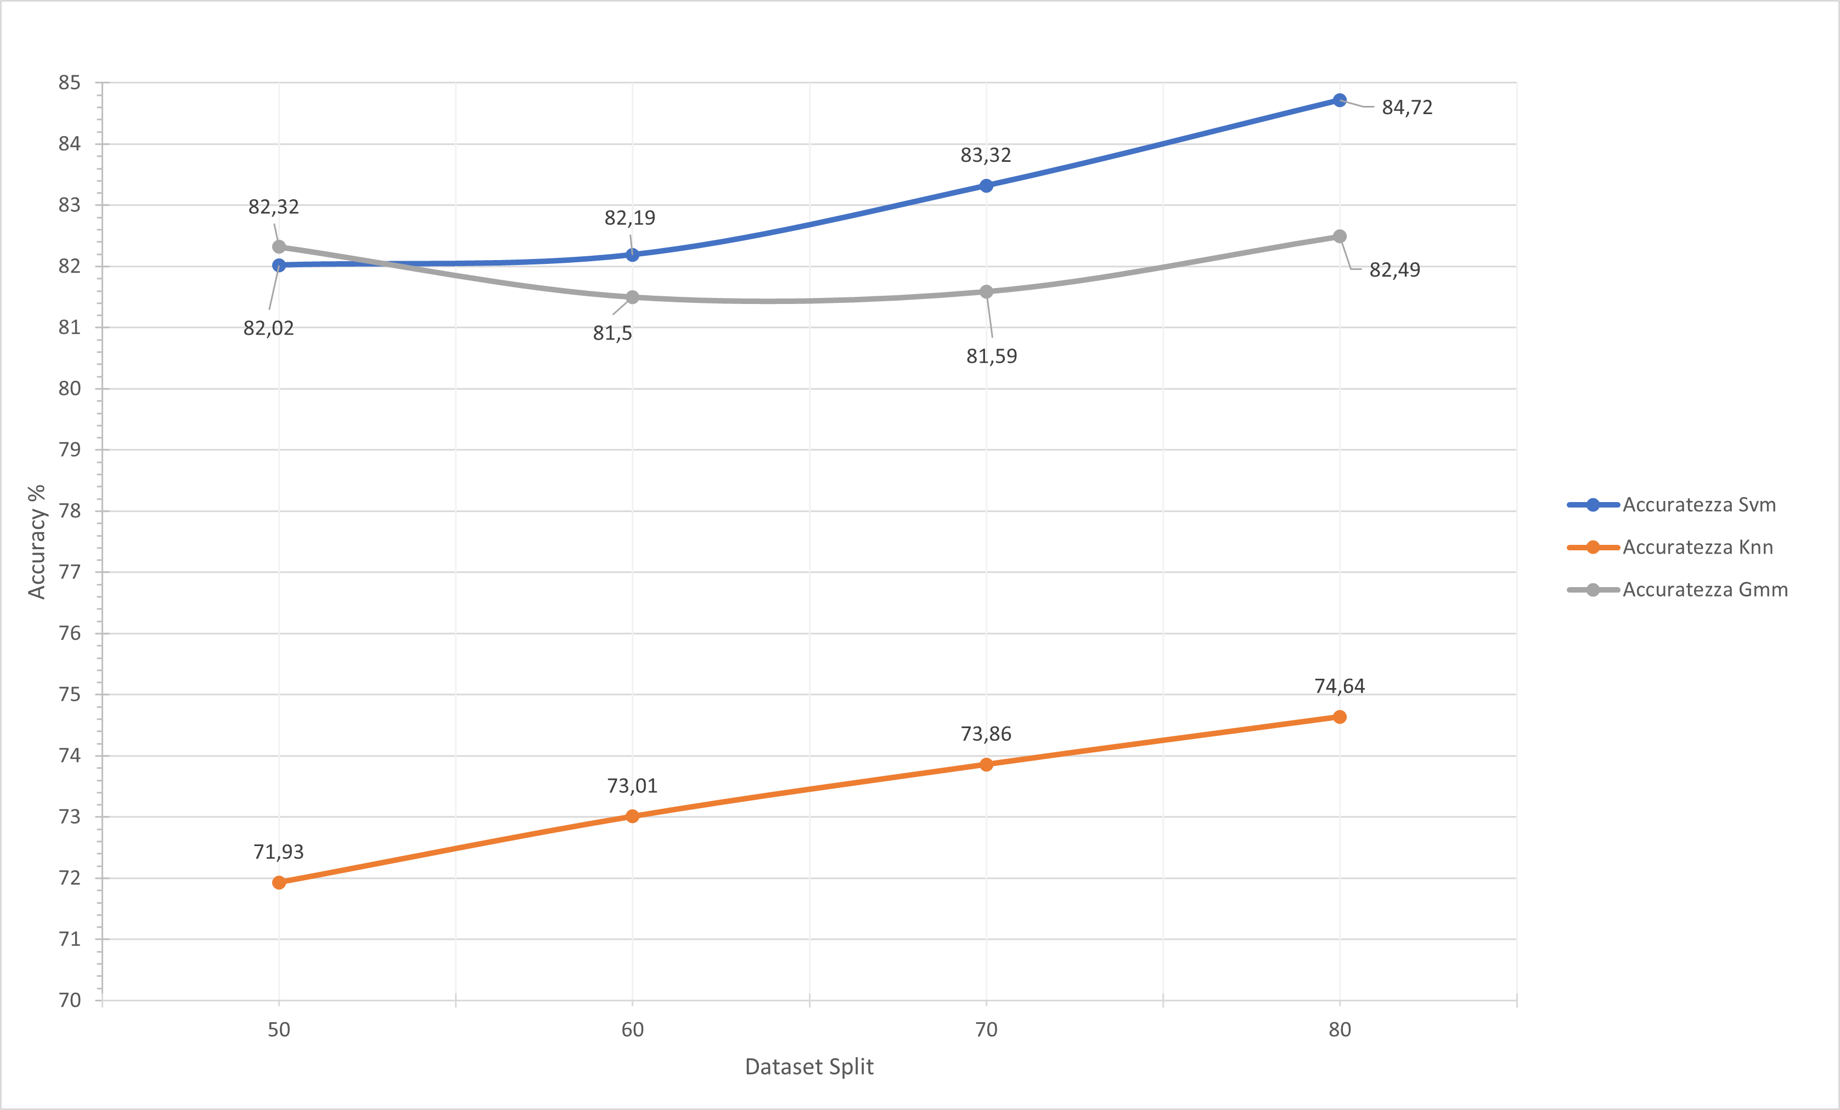

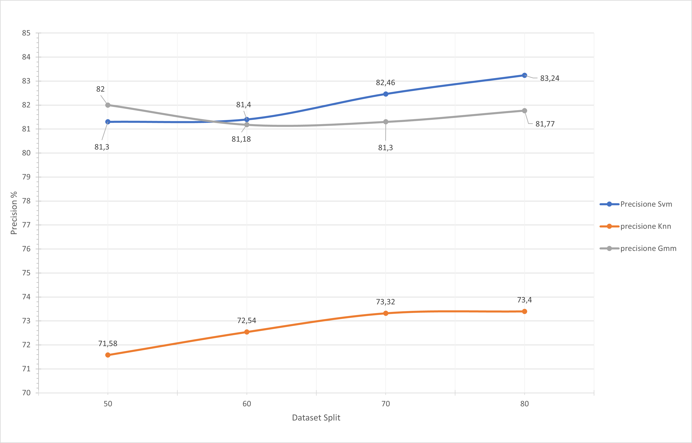
Dataset Split (Ita)
Split Dataset | Accuratezza Svm | Accuratezza Knn | Accuratezza Gmm
50% - 50% | 82,02 | 71,93 | 82,32
60% - 40% | 82,19 | 73,01 | 81,5
70% - 30% | 83,32 | 73,86 | 81,59
80% - 20% | 84,72 | 74,64 | 82,49
Split Dataset | Precisione Svm | precisione Knn | precisione Gmm
50% - 50% | 81,3 | 71,58 | 82
60% - 40% | 81,4 | 72,54 | 81,18
70% - 30% | 82,46 | 73,32 | 81,3
80% - 20% | 83,24 | 73,4 | 81,77

Slide 4
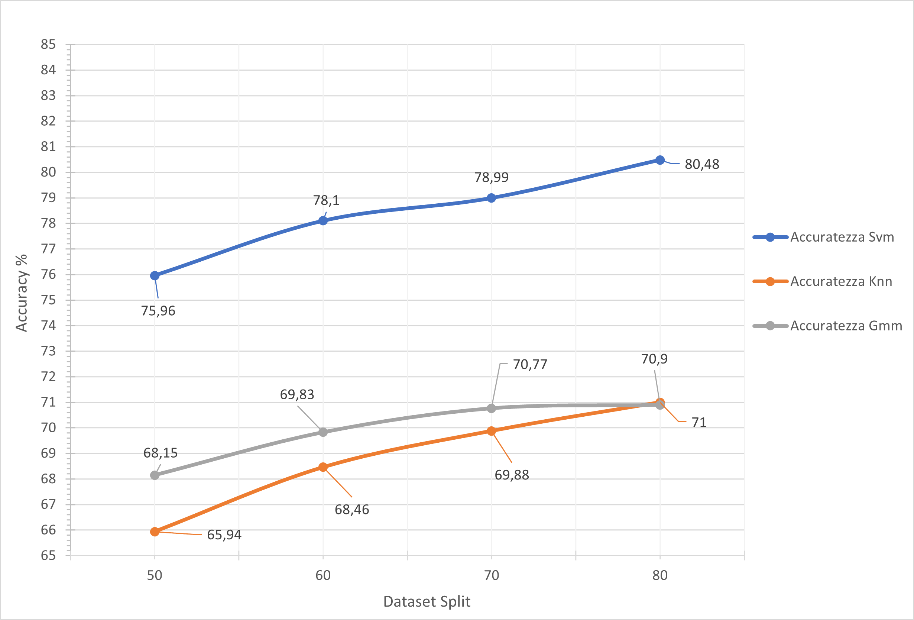

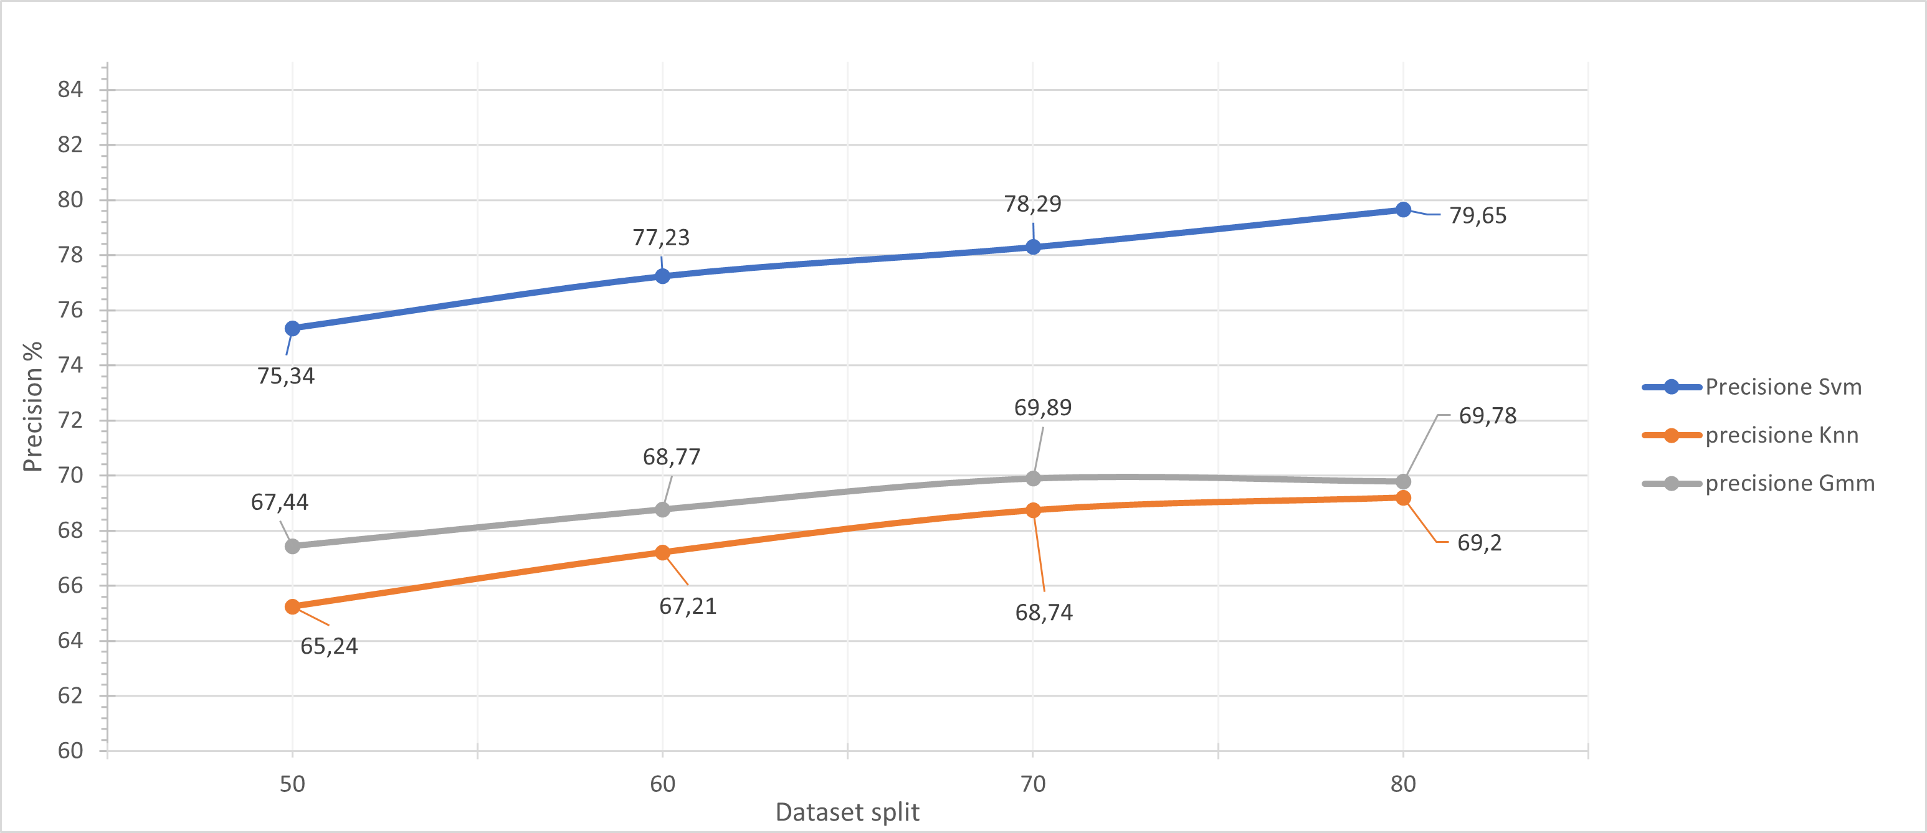
Dataset Split (en)
Split Dataset | Accuratezza Svm | Accuratezza Knn | Accuratezza Gmm
50% - 50% | 75,96 | 65,94 | 68,15
60% - 40% | 78,1 | 68,46 | 69,83
70% - 30% | 78,99 | 69,88 | 70,77
80% - 20% | 80,48 | 71 | 70,9
Split Dataset | Accuratezza Svm | Accuratezza Knn | Accuratezza Gmm
50% - 50% | 75,34 | 65,24 | 67,44
60% - 40% | 77,23 | 67,21 | 68,77
70% - 30% | 78,29 | 68,74 | 69,89
80% - 20% | 79,65 | 69,2 | 69,78

Slide 5

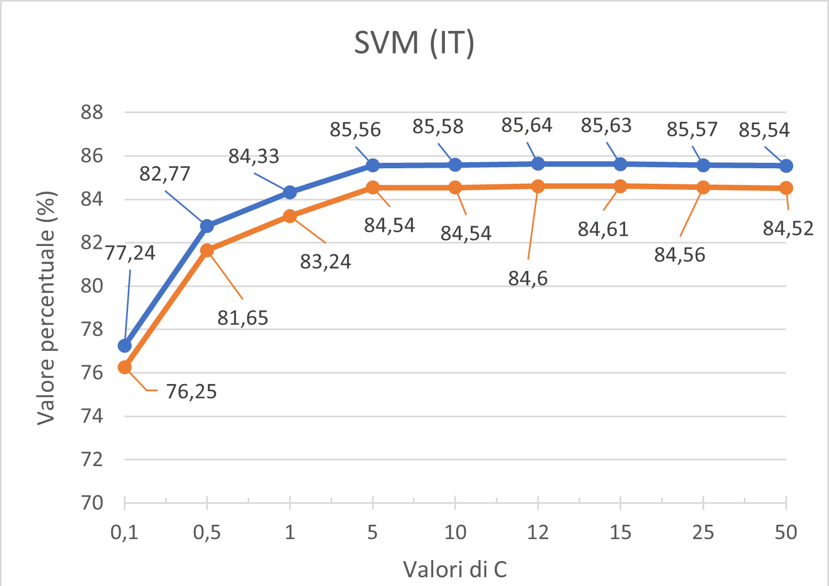
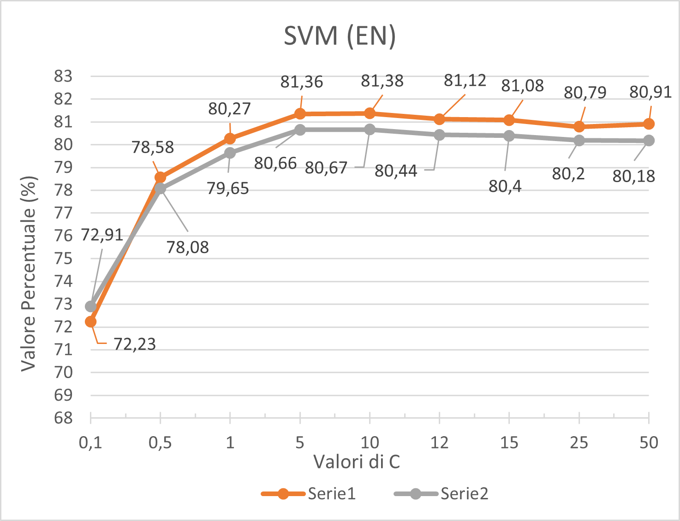
Support Vector Machines (SVM)
C | Accuratezza | Precisione
0,1 | 77,24 | 76,25
0,5 | 82,77 | 81,65
1 | 84,33 | 83,24
5 | 85,56 | 84,54
10 | 85,58 | 84,54
12 | 85,64 | 84,6
15 | 85,63 | 84,61
25 | 85,57 | 84,56
50 | 85,54 | 84,52
C | Accuratezza | Precisione
0,1 | 72,23 | 72,91
0,5 | 78,58 | 78,08
1 | 80,27 | 79,65
5 | 81,36 | 80,66
10 | 81,38 | 80,67
12 | 81,12 | 80,44
15 | 81,08 | 80,4
25 | 80,79 | 80,2
50 | 80,91 | 80,18

Slide 6

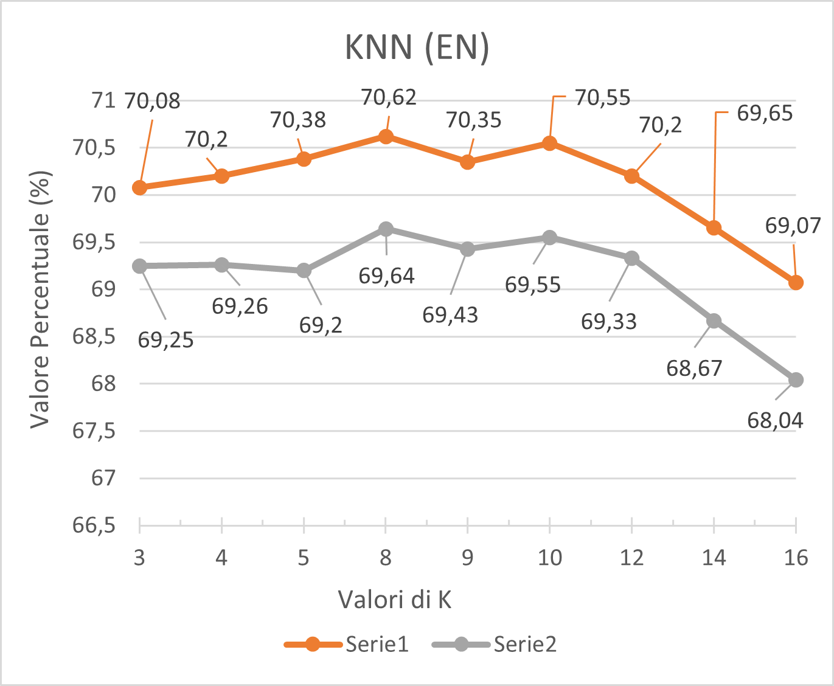
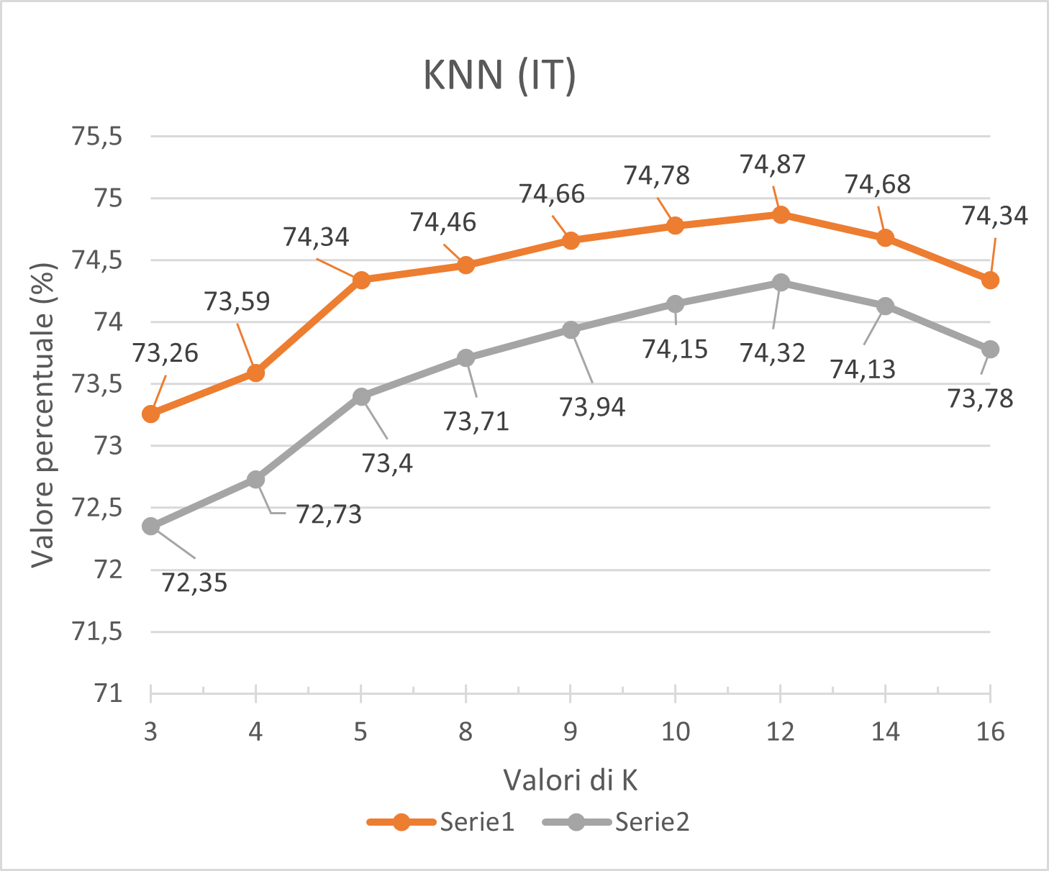
K-nearest neighbors (KNN)
K | Accuratezza | Precisione
3 | 73,26 | 72,35
4 | 73,59 | 72,73
5 | 74,34 | 73,4
8 | 74,46 | 73,71
9 | 74,66 | 73,94
10 | 74,78 | 74,15
12 | 74,87 | 74,32
14 | 74,68 | 74,13
16 | 74,34 | 73,78
K | Accuratezza | Precisione
3 | 70,08 | 69,25
4 | 70,2 | 69,26
5 | 70,38 | 69,2
8 | 70,62 | 69,64
9 | 70,35 | 69,43
10 | 70,55 | 69,55
12 | 70,2 | 69,33
14 | 69,65 | 68,67
16 | 69,07 | 68,04

Slide 7

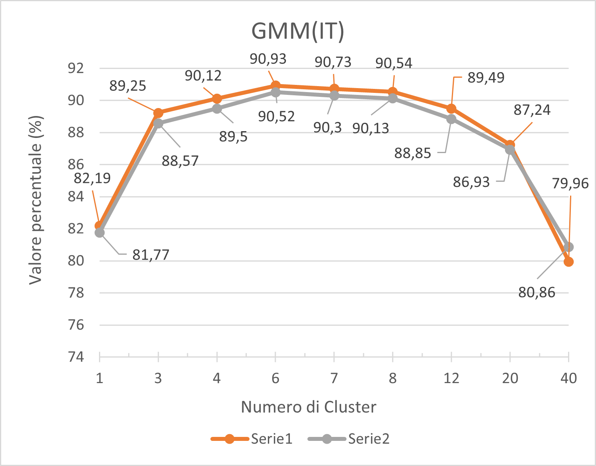
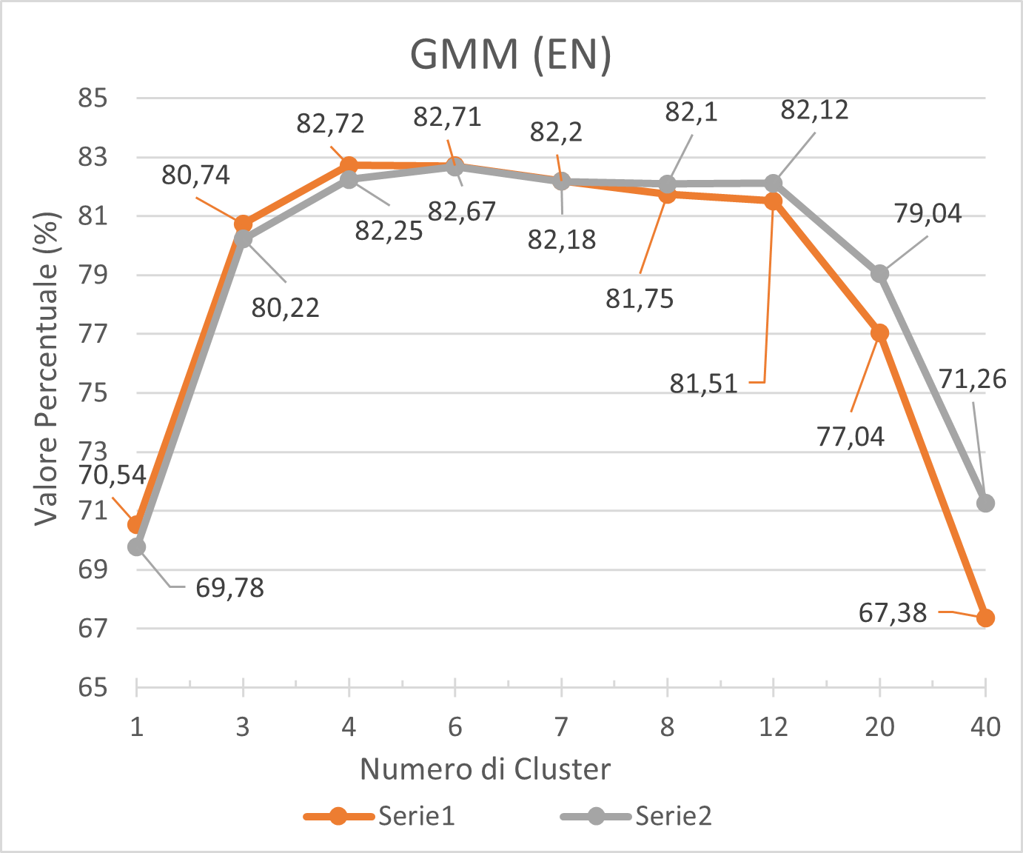
Gaussian Mixture Model (GMM)
cluster | accuratezza | precisione
1 | 82,19 | 81,77
3 | 89,25 | 88,57
4 | 90,12 | 89,5
6 | 90,93 | 90,52
7 | 90,73 | 90,3
8 | 90,54 | 90,13
12 | 89,49 | 88,85
20 | 87,24 | 86,93
40 | 79,96 | 80,86
cluster | accuratezza | precisione
1 | 70,54 | 69,78
3 | 80,74 | 80,22
4 | 82,72 | 82,25
6 | 82,71 | 82,67
7 | 82,2 | 82,18
8 | 81,75 | 82,1
12 | 81,51 | 82,12
20 | 77,04 | 79,04
40 | 67,38 | 71,26

Slide 8
Risultati e considerazioni
Split - 80/20 | SVM (IT) | SVM(EN) |  | Split- 80/20 | KNN (IT) | KNN(EN) |  | Split - 80/20 | GMM (IT) | GMM(EN)
C | 12 | 10 |  | K | 12 | 8 |  | Cluster | 6 | 6
Accuratezza | 85,64 % | 81,38 % |  | Accuratezza | 74,87 % | 70,62 % |  | Accuratezza | 90,93 % | 82,71 %
Precisione | 84,6 % | 80,67 % |  | Precisione | 74,32 % | 69,64 % |  | Precisione | 90,52 % | 82,67 %
Generale abbassamento delle performance da Italiano ad inglese
Risultati accettabili considerata la semplicità dei modelli utilizzati ( media generalmente superiore al 70% )
Diversi valori degli iperparametri tra le due lingue

Slide 9

Grazie

